Slide 1
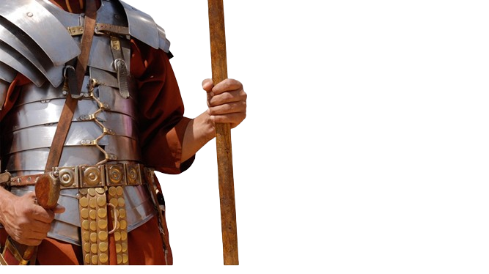
BATALHA ESPIRITUAL
VENCENDO A
6
OPRESSÃO E POSSESSÃO

Slide 2
POSSESSÃO

Slide 3
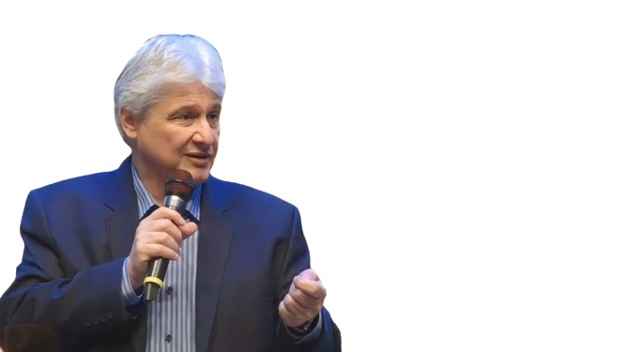
“Possessão demoníaca é a ocupação da mente por uma entidade espiritual maligna, ofuscando a personalidade do possuído e manipulando todas as suas faculdades sensoriais” (Paschoal Piragine Jr).

Slide 4
O QUE A BÍBLIA DIZ?
“Chegaram então ao outro lado do mar, à terra dos gerasenos. E, logo que saíra do barco, lhe veio ao encontro, dos sepulcros, um homem com espírito imundo, o qual tinha a sua morada nos sepulcros; e nem ainda com cadeias podia alguém prendê-lo. Porque, tendo sido muitas vezes preso com grilhões e cadeias, as cadeias foram por ele feitas em pedaços, e os grilhões em migalhas, e ninguém o podia domar.

Slide 5
O QUE A BÍBLIA DIZ?
“E sempre, de dia e de noite, andava pelos sepulcros e pelos montes, gritando e ferindo-se com pedras. Vendo, pois, de longe a Jesus, correu e adorou-o, e clamando com grande voz, disse: Que tenho eu contigo, Jesus, Filho do Deus Altíssimo? Conjuro-te por Deus que não me atormentes. Pois Jesus lhe dizia: Sai desse homem, espírito imundo. E perguntou-lhe: Qual é o teu nome? Respondeu-lhe ele: Legião é o meu nome, porque somos muitos.

Slide 6
O QUE A BÍBLIA DIZ?
“E rogava-lhe muito que não os enviasse para fora da região. Ora, andava ali pastando uma grande manada de porcos. Rogaram-lhe, pois, os demônios, dizendo: Manda-nos para aqueles porcos, para que entremos neles. E ele lho permitiu. Saindo, então, os espíritos imundos, entraram nos porcos; e precipitou-se a manada, que era de uns dois mil, pelo despenhadeiro no mar, onde todos se afogaram” (Mc 5.1-13).

Slide 7
SINTOMAS DE POSSESSÃO
1) Presença de uma entidade maligna.
2) Força sobre-humana.
3) Acessos de raiva.
4) Resistência à manifestação da fé genuína.
5) Imoralidade sexual.
6) Convulsões.
7) Sonolência no confronto.
8) Conhecimento sobrenatural por adivinhação ou clarividência.
9) Mudez ou voz diferente.
10) Expressão facial alterada.
11) Esquecimento dos episódios.
12) Incapacidade de confessar o senhorio de Cristo.

Slide 8
CAUSAS DE POSSESSÃO
1) Envolvimento com pessoas ou práticas ligadas ao ocultismo.
2) Consagração aos demônios.
3) Agasalhamento de pecados relacionados ao sexo.
4) Envolvimento com drogas.
5) Existência de rituais visando o prejuízo da vítima
6) Perdas ou traumas.
7) Amargura e ódio.
8) Estabelecimento de pactos.
9) Ausência de Cristo no coração.

Slide 9
OPRESSÃO

Slide 10
“Opressão demoníaca são ataques satânicos contra a nossa vida que estão fora do controle das nossa mente e das nossas emoções. Um crente no Senhor Jesus jamais se tornará possesso. Porém, pode tornar-se oprimido por demônios, se der lugar ao diabo” (Paschoal Piragine Jr).

Slide 11
O QUE A BÍBLIA DIZ?
“Ora, o Espírito do Senhor retirou-se de Saul, e o atormentava um espírito maligno da parte do Senhor. Então os criados de Saul lhe disseram: Eis que agora um espírito maligno da parte de Deus te atormenta; dize, pois, senhor nosso, a teus servos que estão na tua presença, que busquem um homem que saiba tocar harpa; e, quando o espírito maligno da parte do Senhor vier sobre ti, ele tocará com a sua mão, e te sentirás melhor. Então disse Saul: Buscai-me, pois, um homem que toque bem, e trazei-mo” (1 Sm 16.14-17).

Slide 12
O QUE A BÍBLIA DIZ?
“Assim, Davi veio e se apresentou a Saul, que se agradou muito dele e o fez seu escudeiro. Então, Saul mandou dizer a Jessé: Deixa ficar Davi ao meu serviço, pois achou graça aos meus olhos. E, quando o espírito maligno da parte de Deus vinha sobre Saul, Davi tomava a harpa e a tocava com a sua mão; então, Saul sentia alívio e se achava melhor, e o espírito maligno se retirava dele” (1 Sm 16.21-23).

Slide 13
SINTOMAS DE OPRESSÃO
1) Mania de perseguição.
2) Abrasamento sexual doentio.
3) Medo doentio e irracional.
4) Ódio e ressentimento.
5) Surgimento de dores de cabeça ou de sonolência durante a exposição da Palavra de Deus.
6) Falta de ânimo para viver.
7) Irritabilidade.
8) Insônia.
9) Perturbação mental.
10) Ataques de fúria.
11) Sentimentos de inferioridade e indignidade.

Slide 14
CAUSAS DE OPRESSÃO
1) Resistência ao evangelho.
2) Existência de pecados não confessados e não abandonados.
3) Ressentimento, ódio e inveja.
4) Mundanismo e carnalidade.
5) Abandono das práticas da oração e da leitura bíblica.
6) Envolvimento com filmes, músicas e leituras ligados a sexo, violência e ocultismo.
7) Envolvimento com más companhias.
8) Incredulidade.
9) Afastamento de Deus.

Slide 15
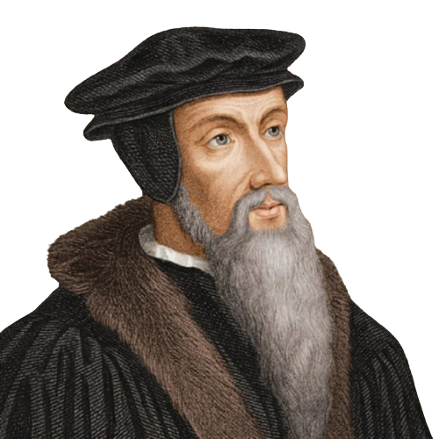
“Advertidos da presença constante de um inimigo ousadíssimo e finíssimo na arte da guerra, não permitamos que a preguiça e a covardia nos traguem. Pelo contrário, com mentes afiadas e sempre alertas, estejamos prontos a resistir. Sabendo que essa guerra só termina na morte, estudemos e perseveremos. Sobretudo, perfeitamente cônscios de nossa fraqueza e falta de capacidade, busquemos a ajuda de Deus, e não tentemos nada sem confiar nele. Do Senhor apenas vêm conselhos, fortaleza, coragem e armas” (João Calvino).

Slide 16
“Mas fiel é o Senhor, o qual vos confirmará e guardará do maligno” (2 Ts 3.3).
PRÓXIMO ESTUDO:
7) AFLIÇÃO E OBSESSÃO

